Slide 1
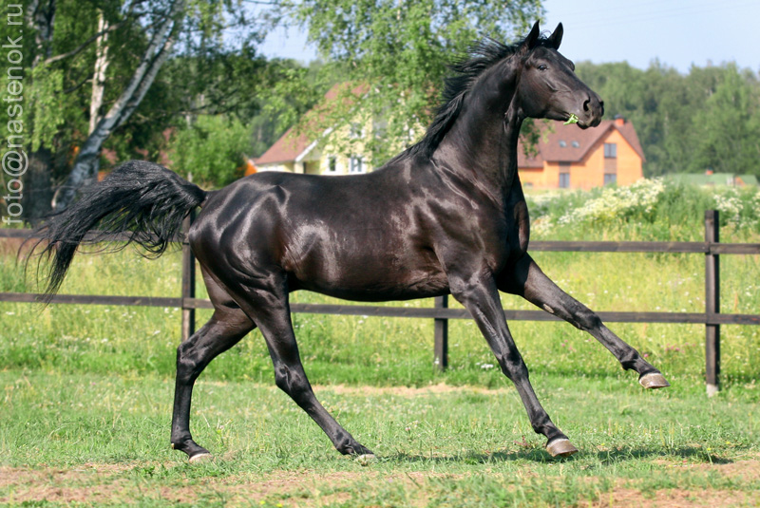
Русская верховая порода лошадей.
Презентацию подготовила Иванова Варвара.

Slide 2
Экстерьер русской верховой.
Рост: 165-170 см у жеребцов 4-х лет и старше; 161-166 см у кобыл 4-х лет и старше
Масти : Вороная, караковая, темно-гнедая, гнедая
Тип и экстерьер
Русская верховая лошадь отличается крепкой конституцией и нарядными верховыми формами. Формат туловища приближен к квадрату. Строение лошади в целом должно соответствовать общеизвестным современным требованиям к спортивной лошади, а тип максимально приближен к орлово-ростопчинцам. Хотя некоторая разнотипность в породе пока присутствует, она должна постепенно сходить на нет в результате консолидации и разведения породы «в себе».
Лошади русской верховой породы гармонично сложены, у них хорошо развита мускулатура и сухожильно-связочный аппарат. Голова среднего размера с широким лбом, прямым или слегка вогнутым профилем, выразительными глазами и строгими, среднего размера ушами, шея в большинстве случаев длинная с высоким или средним выходом и поставом, хорошо очерченный затылок, холка имеет средние размеры по высоте и длине, лопатка косая, средней длины, спина как правило прямая, поясница ровная, круп в основном средней длины, иногда приспущенный, хорошо обмускуленный. Грудная клетка средней ширины и достаточно глубокая, с хорошо развитыми ложными ребрами. Конечности правильно поставлены и в своем строении не имеют серьезных недостатков. Копыта правильной формы с крепким рогом. Грива обычно средняя по густоте, шелковистая. Хвост достаточно густой и длинный, часто волнистый. Щёток на ногах нет или они очень слабо выражены.

Slide 3
Русский верховой жеребец Гонец

Slide 4
Старожиловский конный завод.
Cтарожиловский конный завод был основан в 1893 году наследниками одного из богатейших людей своего времени, строителя железных дорог, барона Павла Григорьевича фон Дервиза (1826-1881).
За более чем столетнюю историю, в заводе занимались разведением лошадей различных пород и направлений. Изначально Старожилово было укомплектовано арабскими, чистокровными верховыми и тяжелоупряжными лошадьми, позже к ним прибавился купленный в полном составе самый крупный завод орлово-ростопчинских лошадей.
Великая Отечественная война нанесла невосполнимый урон племенному поголовью Старожиловского завода. В октябре 1941, когда враг был совсем близко, в Михайлове и Скопине, началась эвакуация поголовья на восток, но все лошади погибли во время переправы через Оку.
В 1978 году, по инициативе кафедры коневодства ТСХА, было решено на базе Старожиловского конного завода воссоздать старейшую верховую породу страны - русскую верховую, фактически – создать ее заново

Slide 5
Старожиловский конный завод.

Slide 6
Спортивная работоспособность
Современные русские верховые лошади — это специализированная спортивная порода, ориентированная главным образом на использование в выездке. Благодаря введению обязательных тестов работоспособности для всего молодняка с самого начала восстановления породы, селекционеры добились значительного прогресса спортивных показателей. Русские верховые лошади обладают просторными ритмичными движениями на всех аллюрах, хорошо поддаются обучению. Многие демонстрирует и высокую технику прыжка. Неоднократное участие в Олимпийских играх, призовые места в Кубке Мира, лидирующие позиции в отечественном конном спорте на протяжении последних 20 лет — вот объективные показатели успеха в селекции русских верховых лошадей.

Slide 7
Мельник Екатерина и Индор

Slide 8
Информация и фотографии взяты :
http://www.olimpia-horse.com/?page=rw
http://www.starhorse.ru/
http://vk.com/club89943472
https://www.yandex.ru/

